Slide 1
Югра – кладовая России
Площадь — 535 тыс. кв. км Население — 1,6 млн человек
В Югре добывается 60% российской нефти. Это основной нефтегазоносный район страны и один из крупнейших нефтедобывающих регионов мира.
По климатическим особенностям Югра приравнивается к районам крайнего севера. Является исконным местом проживания коренных малочисленных народов ханты и манси.

Slide 2
Столица округа Ханты-Мансийск На 2020 год численность населения города Ханты-Мансийск, Россия - составляет 79 410 человек.

Slide 3
Более 10 млрд тонн нефти добыто с начала освоения нефтегазоносной провинции Западной Сибири в Югре

Slide 4
Суммарная добыча природного и попутного нефтяного газа за шесть месяцев текущего года составила 16,5 млрд куб. м.

Slide 5
Общая площадь земель, на которых расположены леса составляет 50 399,0 тыс. га, в том числе: земли лесного фонда – 49 351,7 тыс. га.

Slide 7
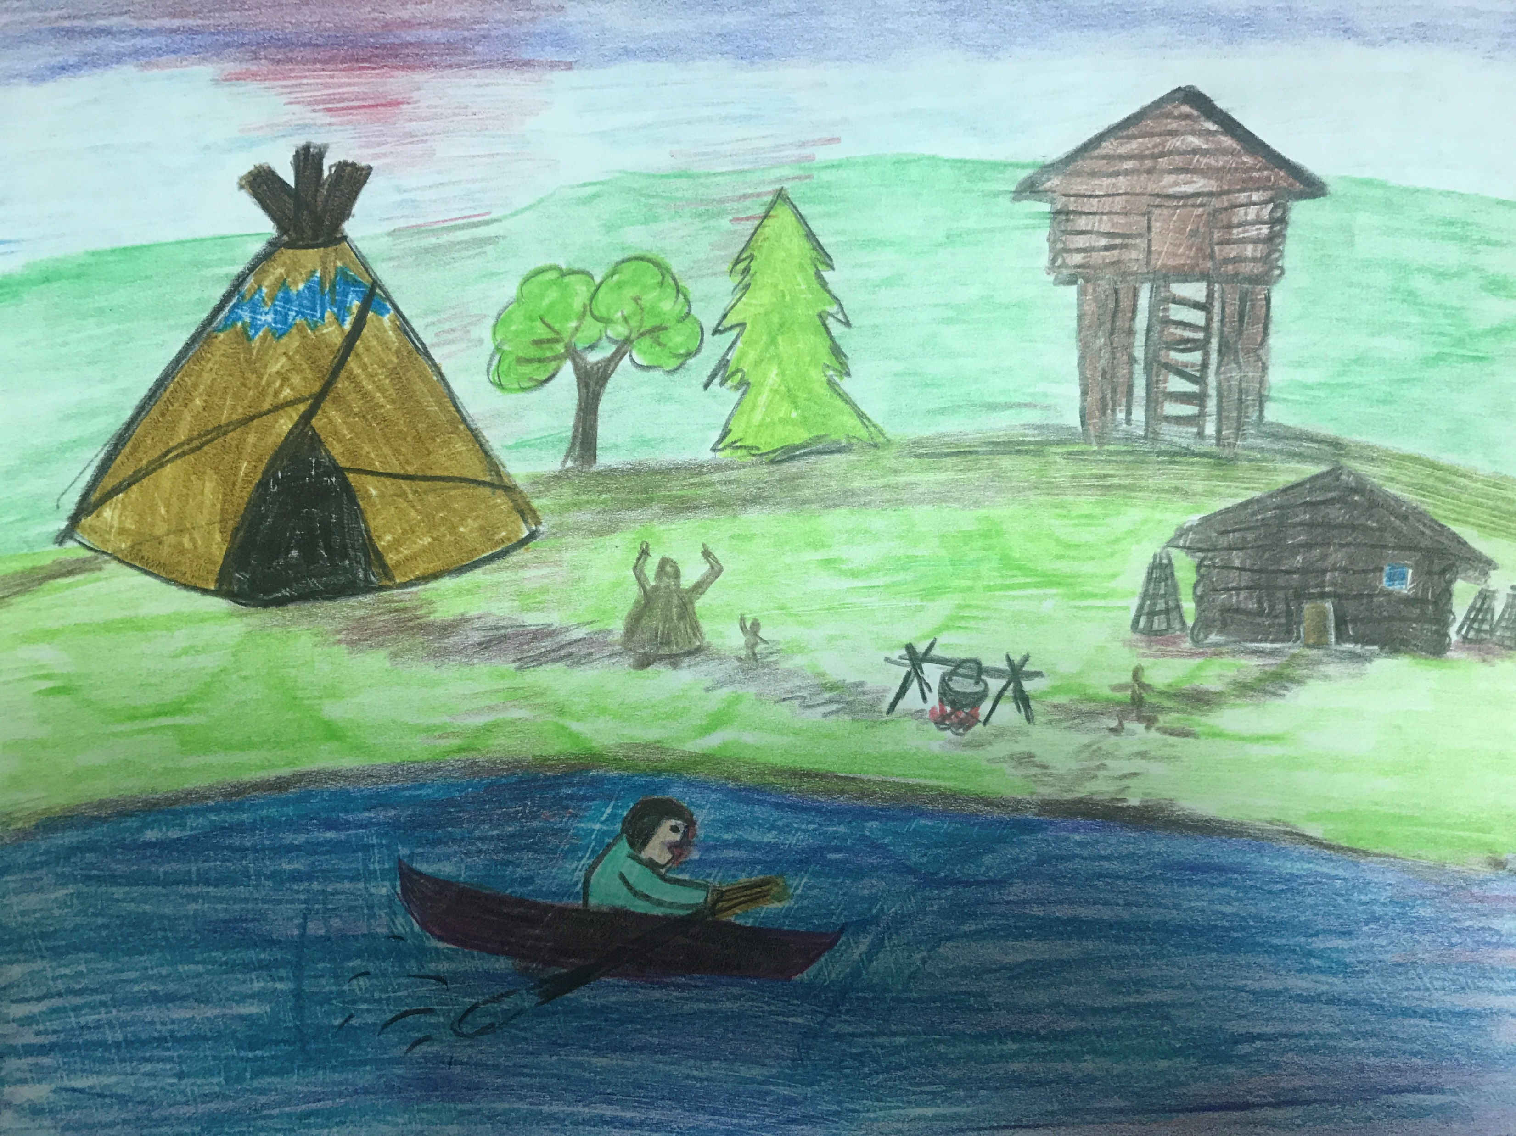
Нарисуй рисунок «Наш край – Югра» Расскажи о нашем крае друзьям

